Slide 1
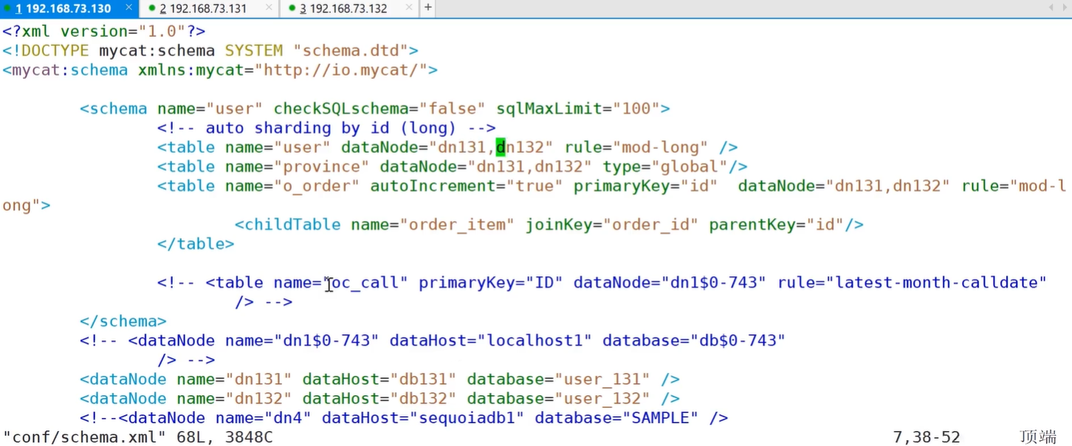
MyCat的分布式事务

Slide 2
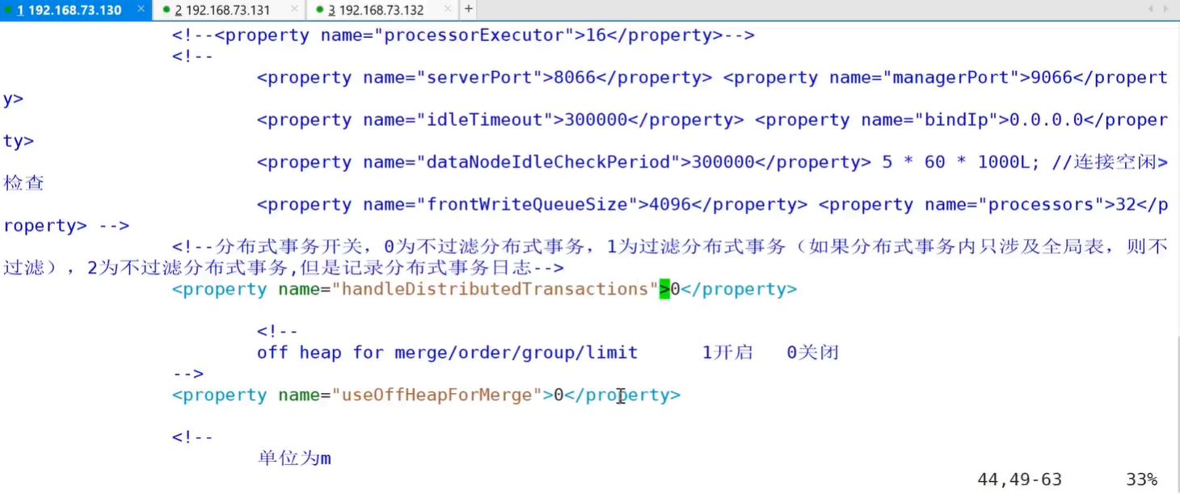
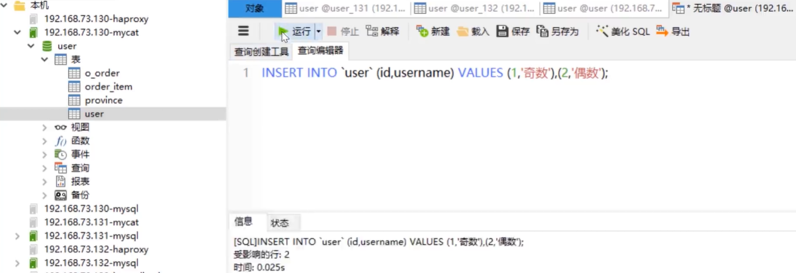



Slide 3

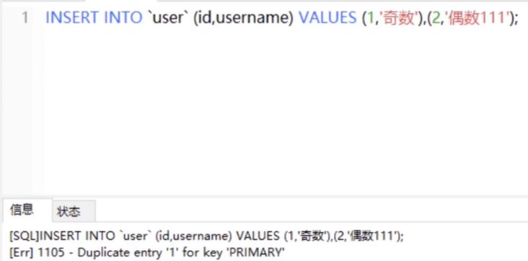
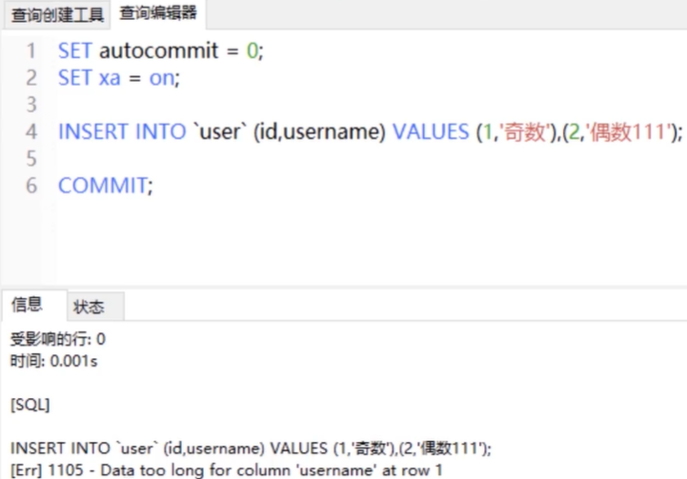


错误测试，修改字段长度
131仍成功插入
132插入失败
131和132插入失败

Slide 4
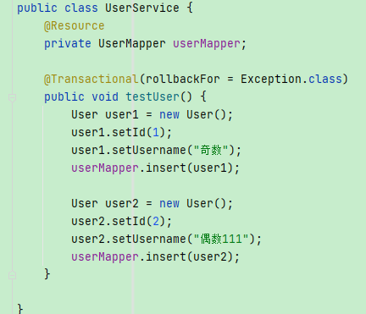


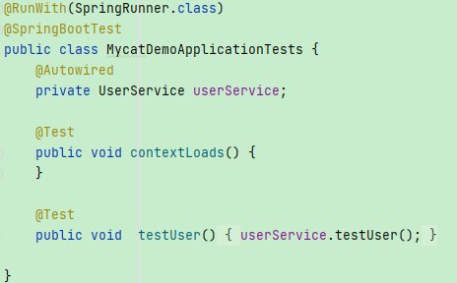
131和132均插入失败，支持MyCat分布式事务

Slide 5


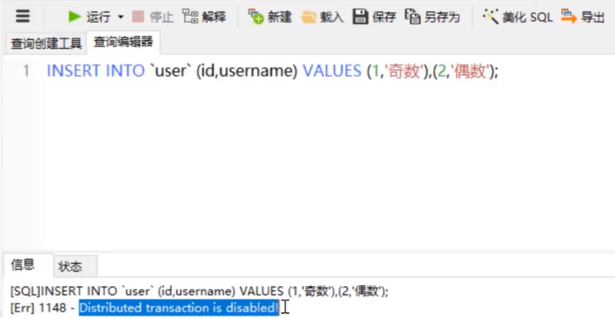
关闭分布式事务

Slide 6
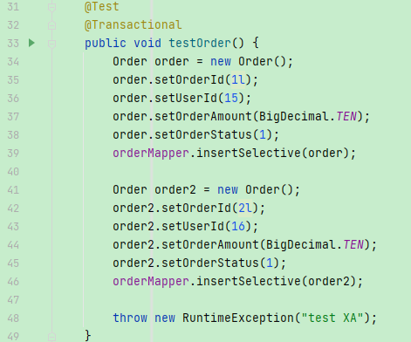


Sharding-JDBC的分布式事务
均无记录，说明支持分布式事务

